Slide 1
Recent CNNs
ResNet, MobileNet, EfficientNet
Present by Taehyeon Kim

Slide 2
0
Remind : ML Framework
Data
Algorithm
Loss
A.K.A. Objective function
Update parameters

Slide 3
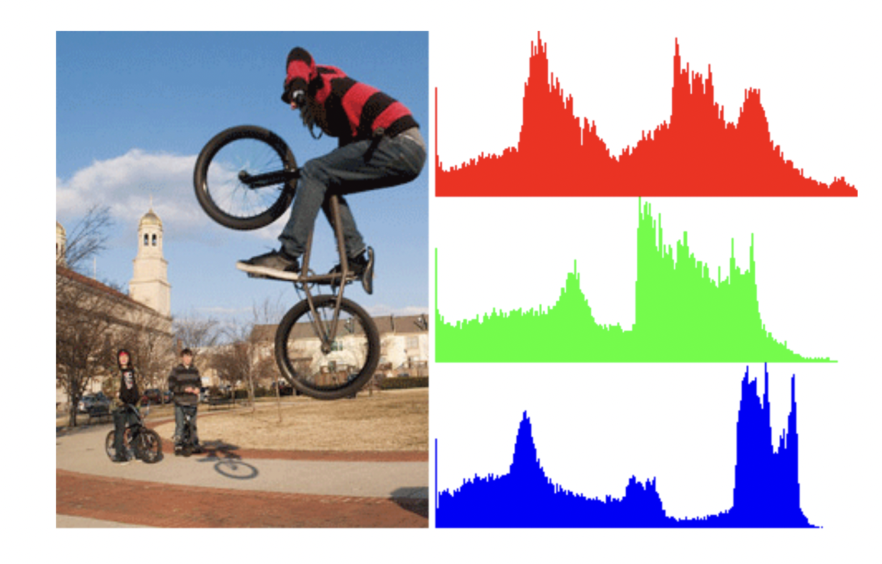
0
Remind : Image

Slide 4
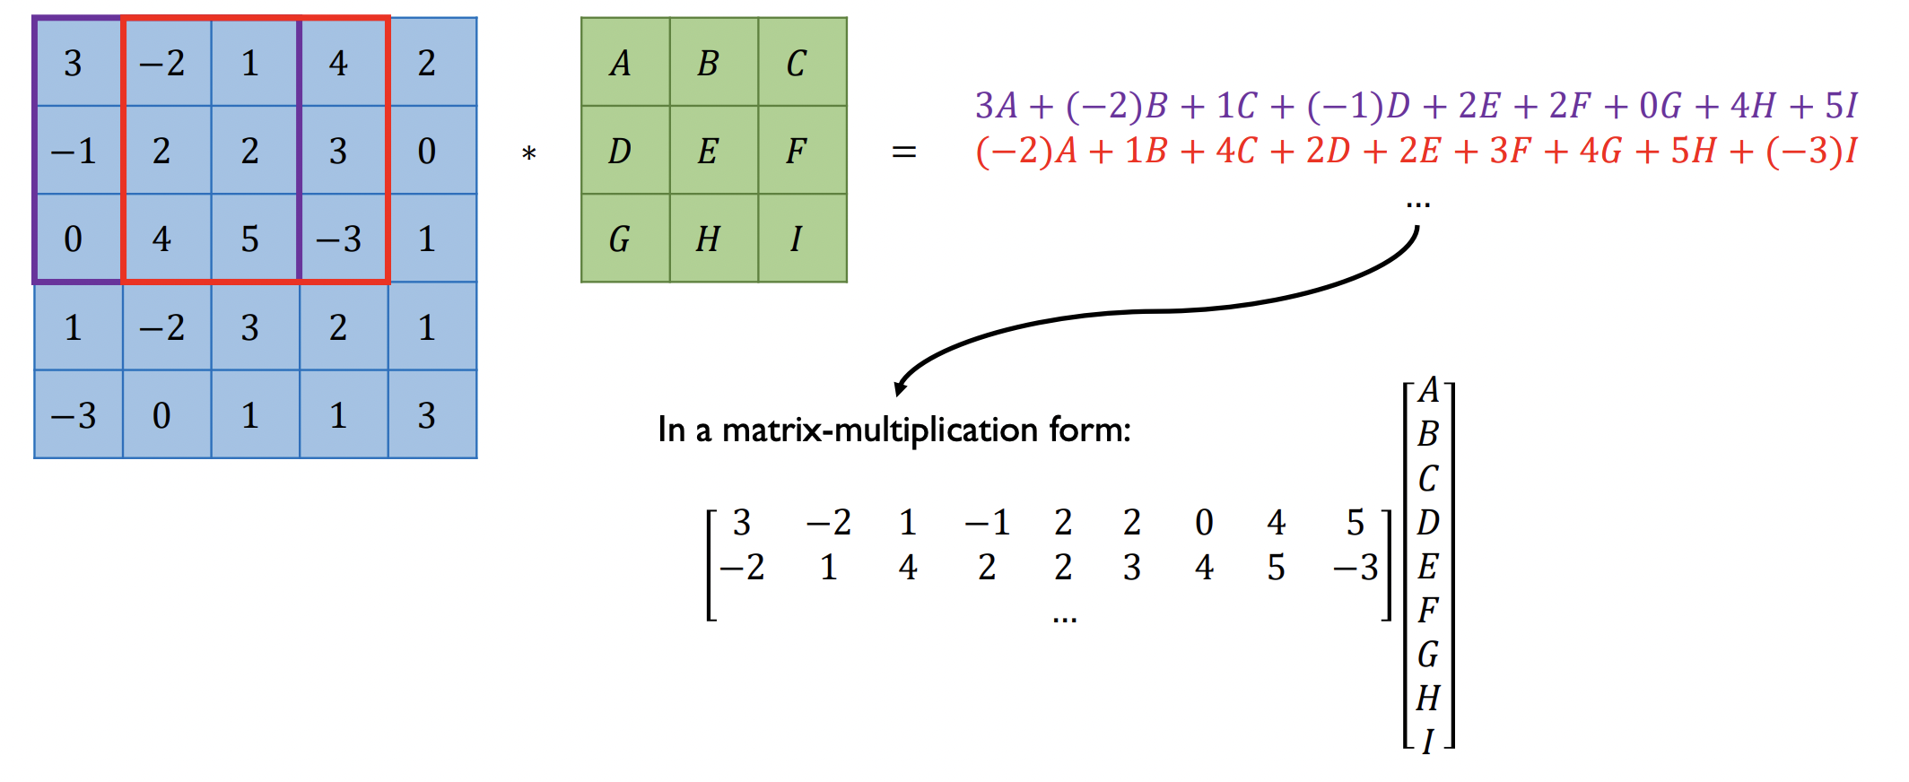
0
Remind : Convolution
Convolution의 연산은 하기와 같음.
Matrix-Form으로 표현이 가능함.

Slide 5
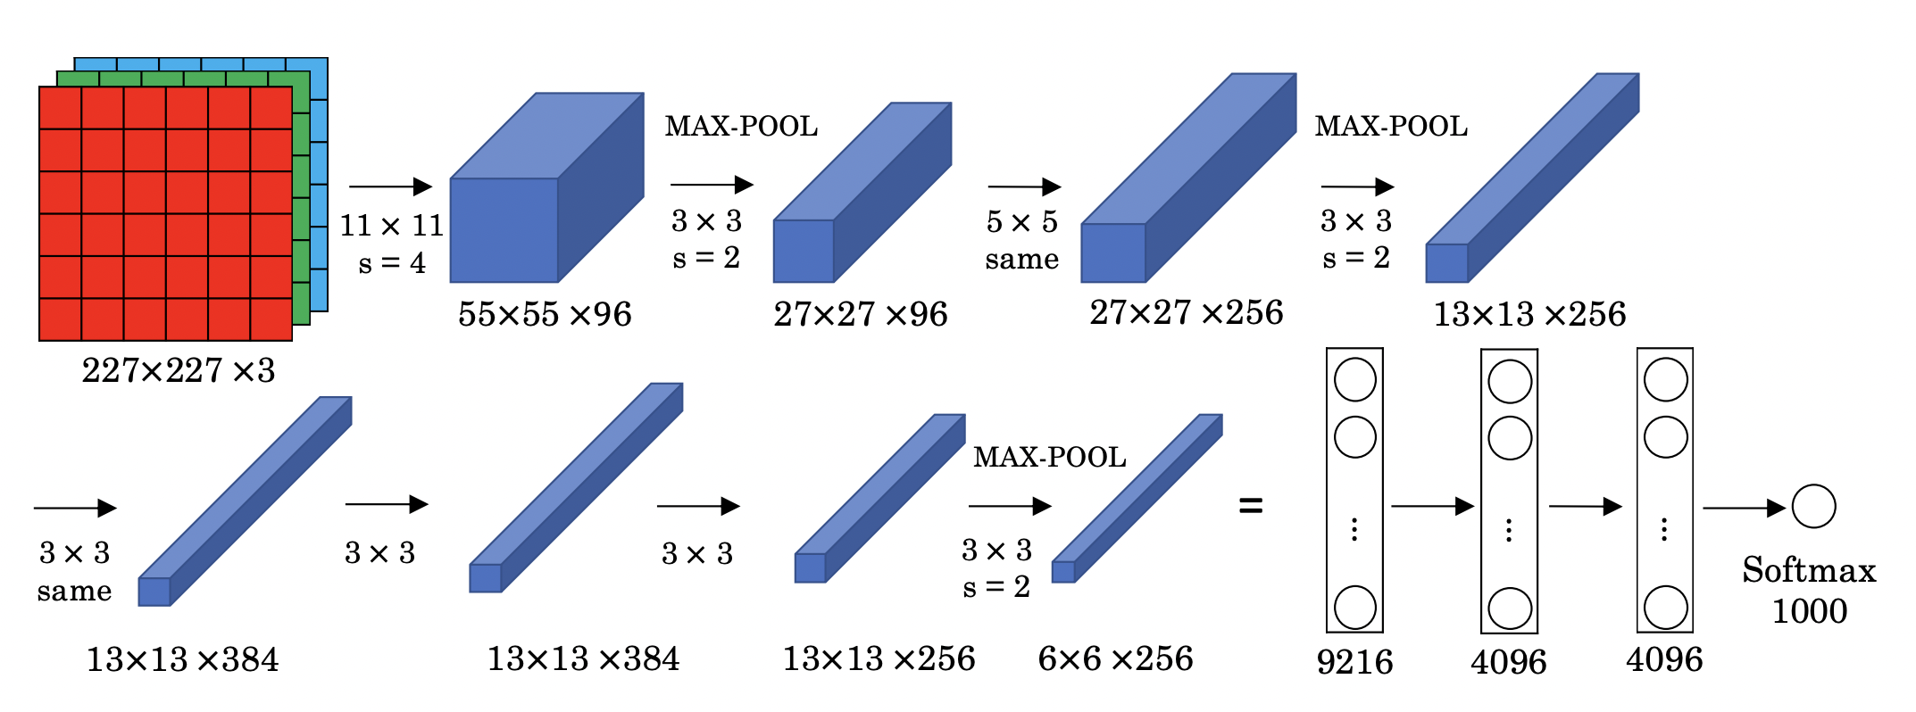
0
Remind: AlexNet
Full Description, activation map 단위에서의 시각화

Slide 6
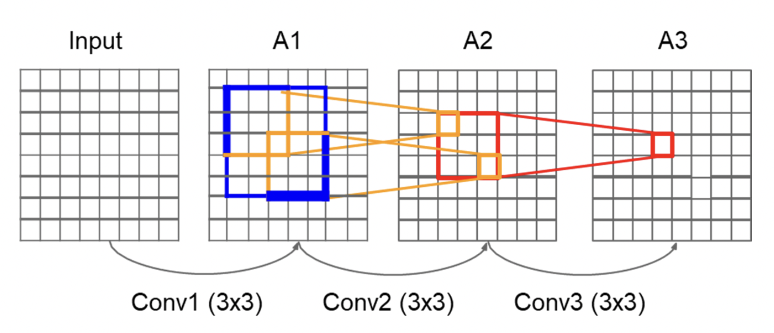
0
Remind: 3x3 convolution의 의미
Q) 왜 3*3 필터를 사용할까?
3개의 3*3 layer를 통과하면 7*7 영역이 한 neuron의 effective
Receptive filed가 된다. 즉, 7*7과 비슷한 효과를 얻을 수 있다.
또한, 더 깊은 구조로 더 많은 non-linearity를 얻을 수 있다.
7*7 필터 하나와 3*3 filter 3개를 사용하는데 필요한 parameter수를
비교하면 3*3족이 더 적은 parameter를 사용한다.

Slide 7
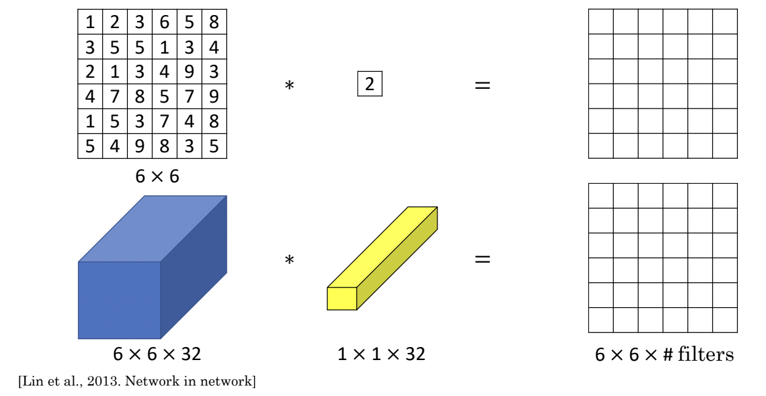
0
Remind: 1x1 convolution의 의미
Matrix에 1*1 convolution을 취하면 단순 곱하기이지만, Tensor에 1*1 convolution을 취하면 32개의 채널 정보가 압축된다!

Slide 8
0
Any Questions?

Slide 9
Contents
1
ResNet
2
Lightweight Networks

Slide 10
ResNet

Slide 11
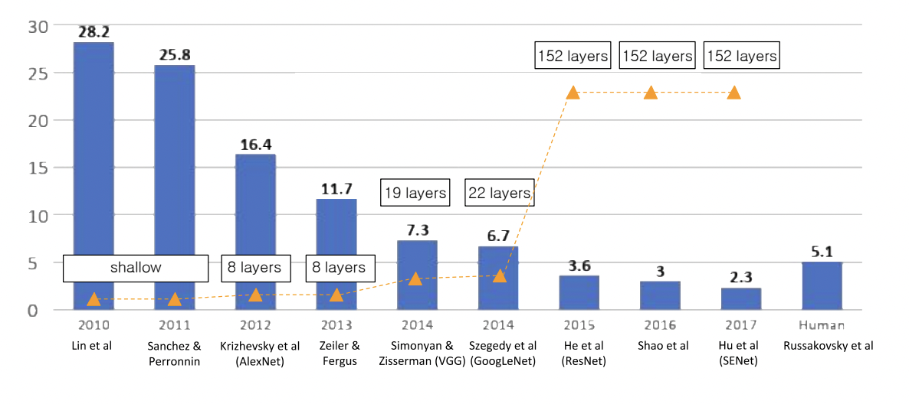
1
Deep Convolutional Neural Network의 문제점
Depth가 깊을수록 더 좋은 성능을 낸다. 그러나.!
파라미터(Parameter)가 많아지고, overfitting의 위험이 있음.
Vanishing gradient issue로 인한 training의 어려움

Slide 12
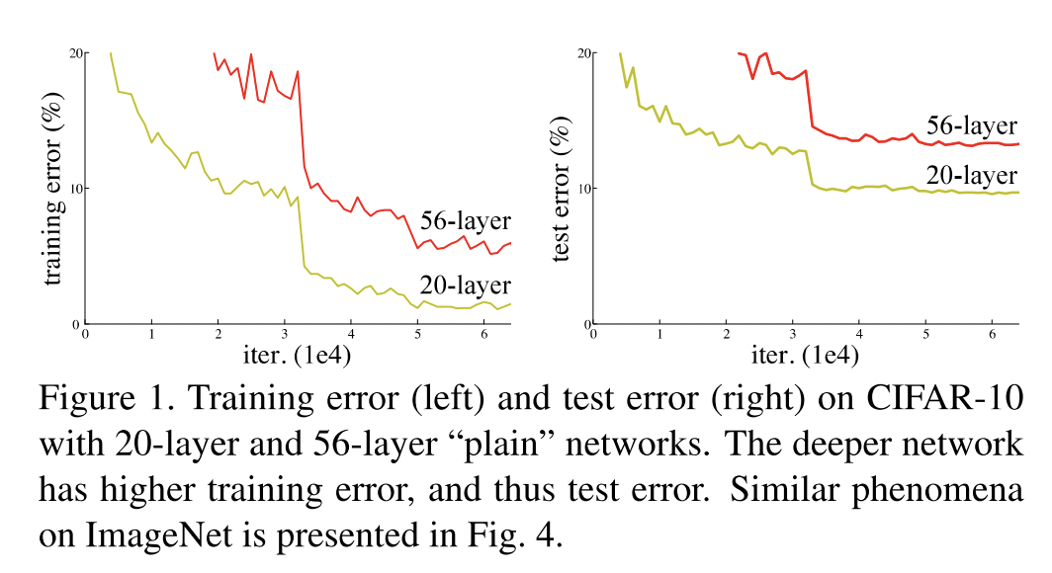
2
Layer (층) 수에 따른 문제점.!
층이 깊어 진다고 해서 학습이 더 잘 되지 않음!!!

Slide 13
3
토론 및 고찰
앞 그래프에서 이상한 점이 무엇인가?
왜 이런 현상이 생기는가?

Slide 14
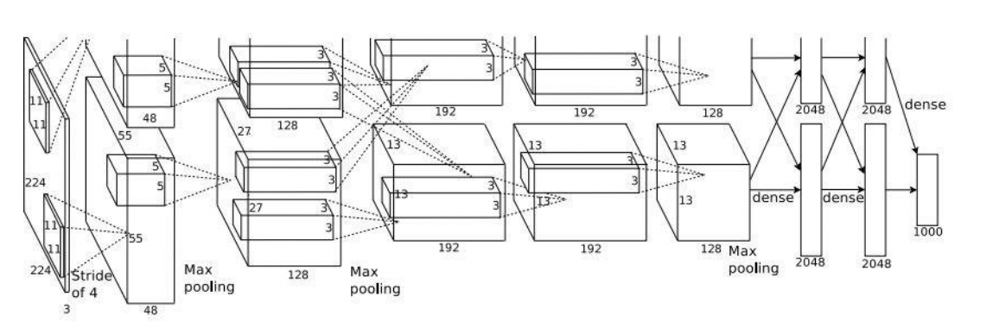
4
Residual Learning
결국, 신호의 전달이 약해지는 것이다..!
계속 1보다 작은 값을 곱하다보니까 작아지는 것이라 볼 수도 있다.
Forward Propagation
자전거
Backward Propagation

Slide 15
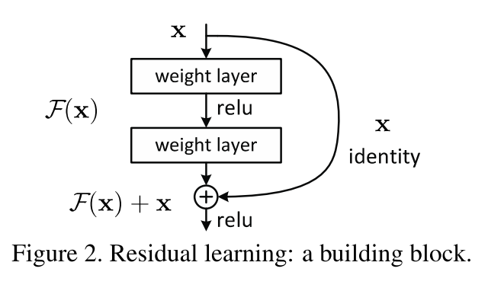
5
Residual Learning
입력의 크기를 거의 그대로 만들어주기 위해서 새로운 장치를 도입 (Shortcut connection)

Slide 16
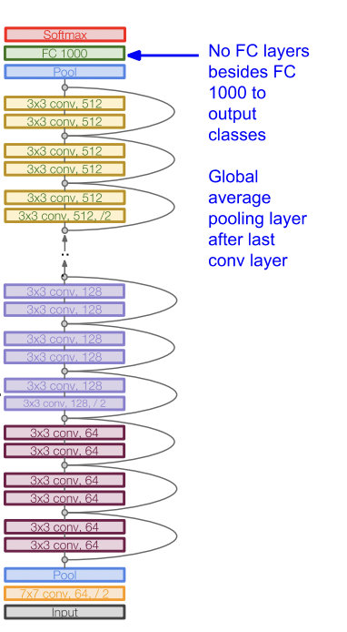
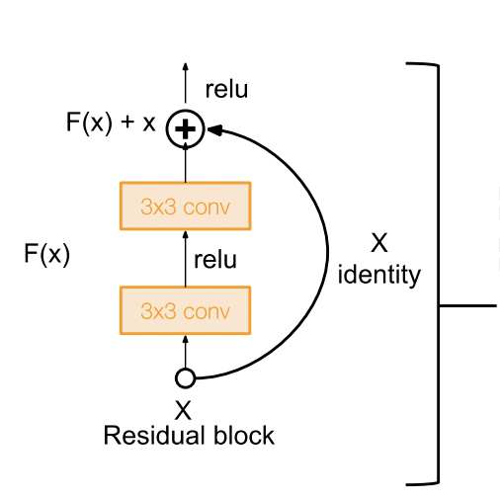
6
ResNet
VGG Style의 구조에 Shortcut이 더 해진 것이라고 봐도 된다.
Layer의 수가 기하급수적으로 많아져도 training이 된다.
Fully connected Layer를 1개만 남겨둠
Shortcut을 추가함

Slide 17
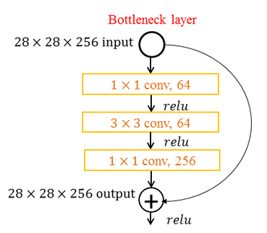
7
Bottleneck Layer
Inception Network의 효율성에 착안하여 도입함.
훨씬 더 효율적으로 압축해서 내용을 전달함.

Slide 18
8
Any Questions?

Slide 19
Lightweight
Networks

Slide 20
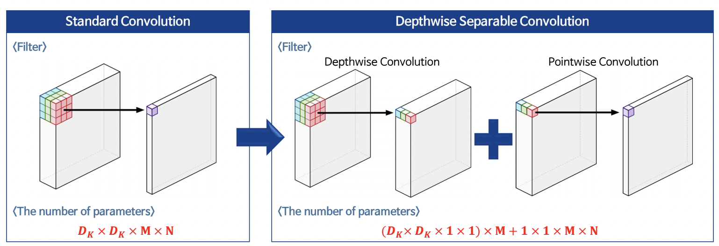

9
Depthwise Separable Convolution
2017년부터 구글에서 Mobile을 위한 경량화 합성곱 신경망 모델을 만들기 위해 노력함.
이를 위해 만든 block임.
일반적으로 $D_{k}$가 3이라고 할 때, 파라미터 수에서 8~9배 이득을 봄.

Slide 21
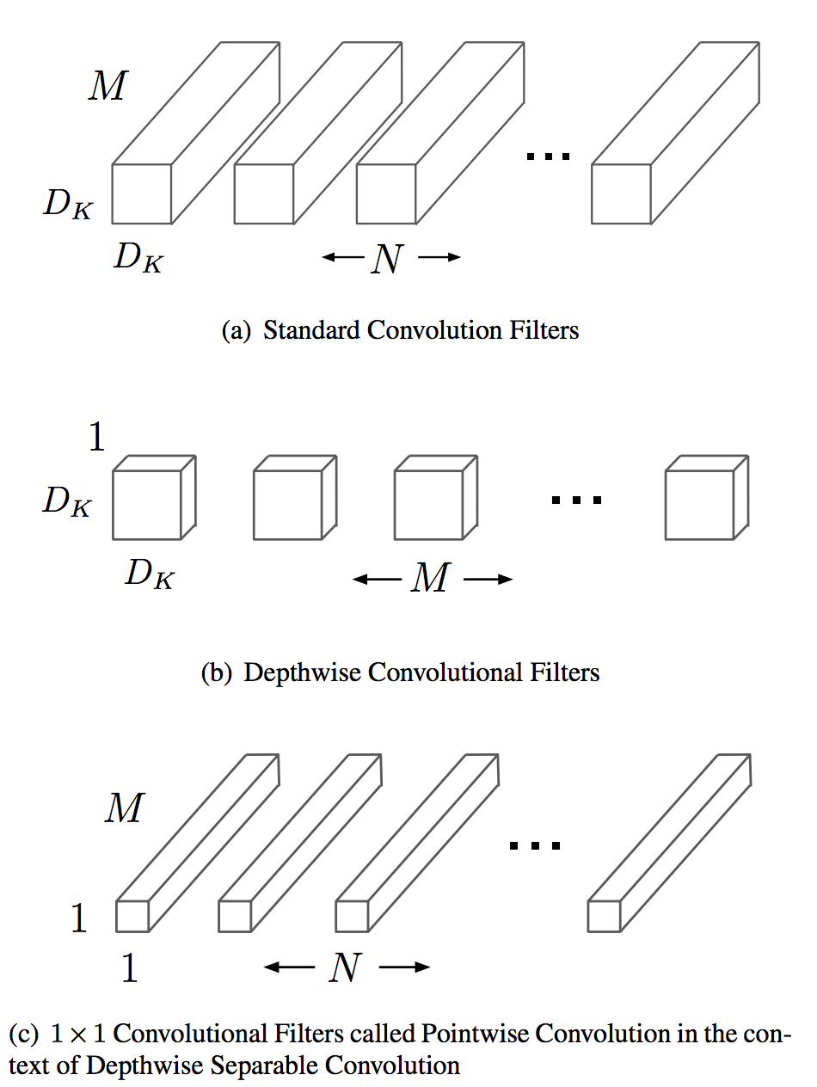
10
Depthwise Separable Convolution

Slide 22
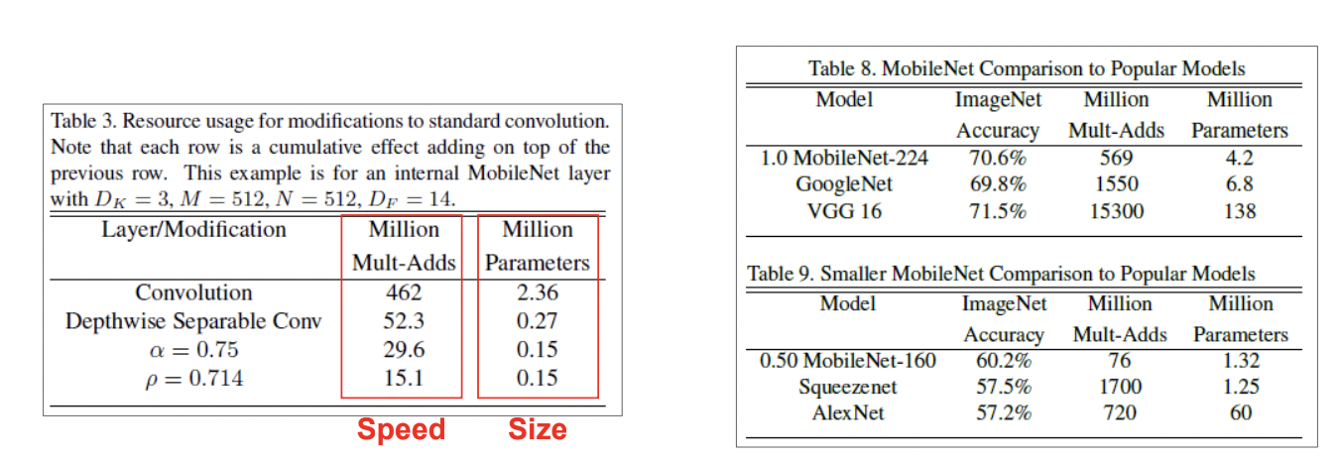
11
MobileNet
Depthwise Separable Convolution을 기존의 ResNet의 Bottleneck 구조를 대신하여 대체함. 그리고 성능을 거의 유지하면서도 파라미터 수를 기하급수적으로 줄임.

Slide 23
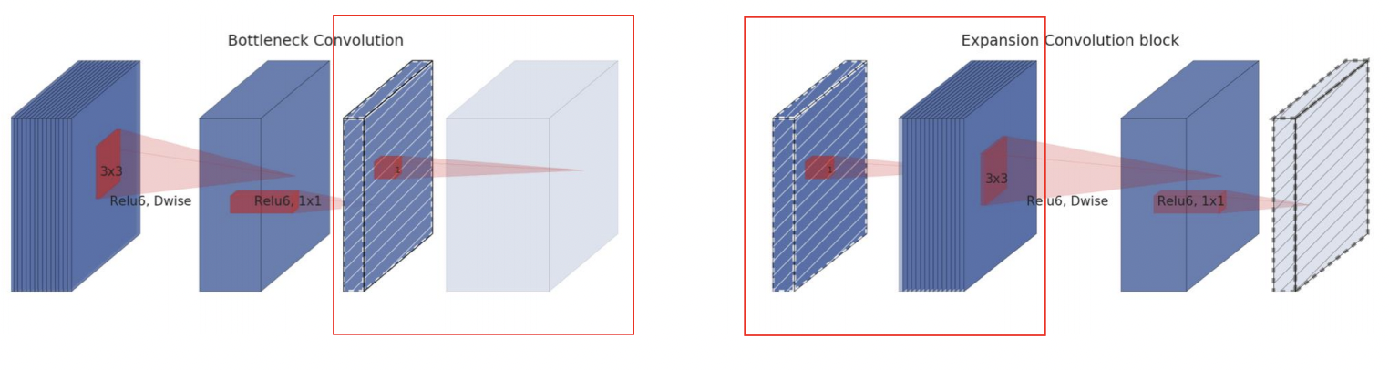
12
MobileNet – ReLU6
ReLU를 ReLU6으로 대체하여 성능을 더 올렸다.

Slide 24
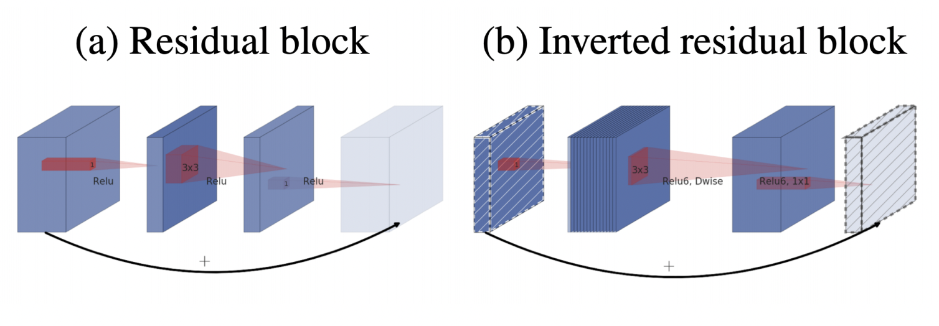
13
MobileNet Version2
Residual의 shortcut의 위치를 바꿔주어서 성능을 올리다! (Inverted Residual)
채널 수를 줄였다 늘리는 형태에서 늘렸다 줄이는 형태로 변환하다!
이것만으로도 성능이 굉장히 올랐다.

Slide 25
14
Any Questions?

Slide 26
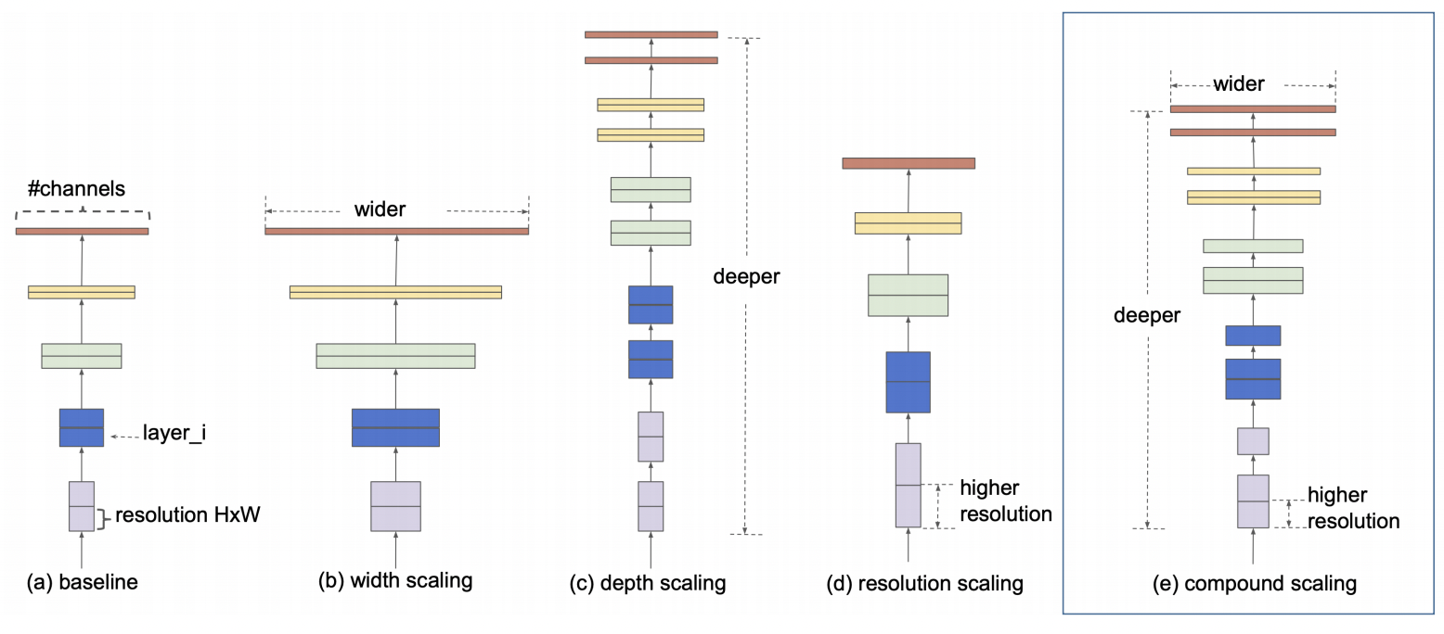
15
EfficientNet
모델의 경량화를 Width(각 layer의 채널 수), Depth(층의 개수), resolution(입력 이미지의 크기)와 비교하여 상관관계를 분석함.

Slide 27
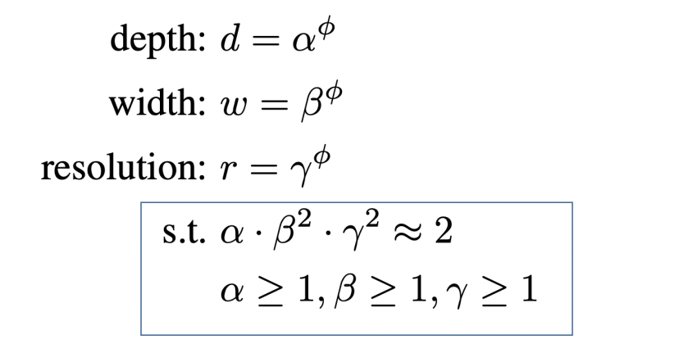
16
EfficientNet
Width, Depth, Resolution에 곱해주는 값이 일정할 때, 어떻게 크기를 조절할지를 언급하였음.
MobileNet V2를 기반으로 실험함.

Slide 28
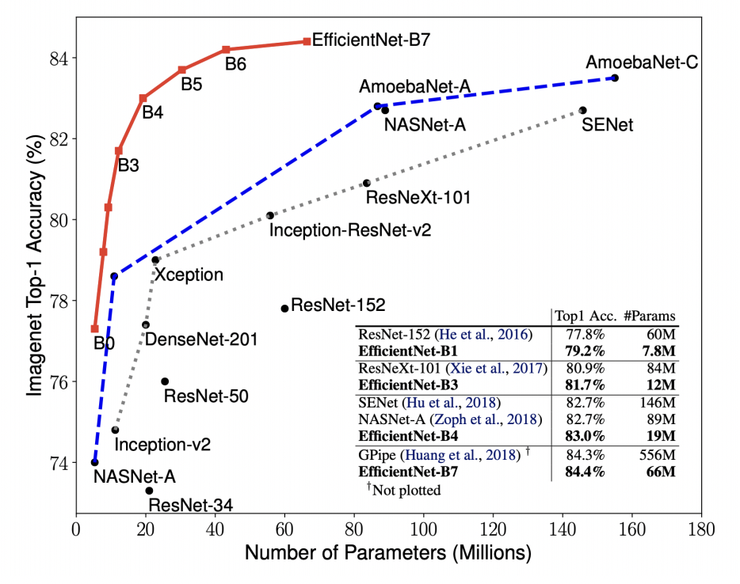
17
Overview

Slide 29
18
Any Questions?

Slide 30
19
실생활에 적용하기 위한 문제
Trade-off가 있다.!
파라미터 수가 많다 => 성능이 좋다, 하지만 연산 속도가 느리고 저장 공간을 많이 차지한다.
이 사이 어딘가…
파라미터 수가 적다 => 성능이 나쁘다, 하지만 연산 속도가 빠르고 저장 공간도 조금 차지한다.

